Slide 1
ΠΑΙΧΝΙΔΙ

Slide 2
ΤΙ ΕΙΝΑΙ ΠΑΙΧΝΙΔΙ???
Το παιχνίδι είναι η δραστηριότητα μέσα από την οποία τα παιδιά καλύπτουν όλες τις αναπτυξιακές τους ανάγκες.
Το παιχνίδι είναι αυτή η συναρπαστική δραστηριότητα στην οποία συμμετέχουν παιδιά με ενθουσιασμό και ανεμελιά.

Slide 3
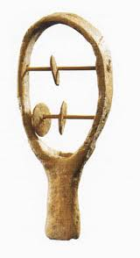
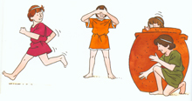

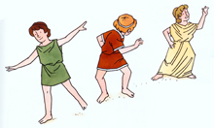
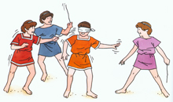
ΠΑΙΧΝΙΔΙΑ ΣΤΗΝ ΑΡΧΑΙΑ ΕΛΛΑΔΑ
Πλαταγή
Άθυρμα – Κύλιντρο – Απόρραξις
Χαλκή Μυία (Τυφλόμυγα)
Πεντέλιθα (Πεντόβολα)
H αποδιδρασκίνδρα
Ακινητίνδα (Αγαλματάκια)

Slide 4
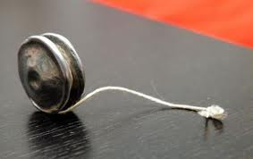
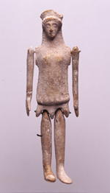
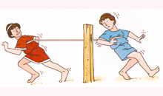
Ασκωλιασμός (Ασκί)
Γιο-Γιο
Η σκαπέρδα (Διελκυστίνδα)
Είς ώμιλλαν
Τροχός
Πλαγγώνες

Slide 5
ΠΑΙΧΝΙΔΙ ΣΤΟ ΒΥΖΑΝΤΙΟ
Από τα χρόνια του Βυζαντίου μέχρι τον 9^{ο} αιώνα μ.Χ. δεν είχαμε πολλά στοιχεία για το παιχνίδι ούτε γνωρίζαμε τον τρόπο άσκησης του στην τότε κοινωνία. Αν και τα παιχνίδια δεν είχαν την ίδια θέση με αυτήν που κατείχαν στην αρχαιότητα. Ασκούνταν στο παιχνίδι για λόγους ψυχαγωγίας και για την καλλιέργεια του πνεύματος και του σώματος. Μετά τον 11^{ο} μ.Χ. οι Βυζαντινοί έπαιζαν και ασκούνταν με το παιχνίδι για την δημιουργία ανθρώπινων χαρακτήρων. Στην εκπαίδευση δεν υπήρχε η γυμναστική και επειδή ήταν μόνο εκκλησιαστική, το παιχνίδι έλειπε από πολλά παιδιά γιατί πήγαιναν στα μοναστήρια. Τα παιδιά που δεν πήγαιναν κάπου να μορφωθούν δεν είχαν έλλειψη από το παιχνίδι. Τα αγόρια συνήθως έπαιζαν στις αυλές και στις αλάνες της γειτονιάς παιγνίδια όπως η 16άρα, κρυφτό, κυνηγητό, τσιλίκι, γουρούνα, τυφλόμυγα, αλώνι, μήλο. Αντίθετα τα κορίτσια έπαιζαν με τις κούκλες στο σπίτι.

Slide 6
ΠΑΙΧΝΙΔΙ ΣΤΗΝ ΤΟΥΡΚΟΚΡΑΤΙΑ
Στην εποχή της τουρκοκρατίας τα παιδιά συνέχιζαν να παίζουν παιχνίδια. Τα παιχνίδια αυτά προέρχονταν είτε από την Αρχαία Ελλάδα, το Βυζάντιο είτε από άλλες εθνικότητες. Ο χώρος που τα έπαιζαν ήταν το αλώνι, οι αλάνες και τα σοκάκια στις γειτονιές. Μερικά από τα παιγνίδια που έπαιζαν τα αγόρια ήταν το κλέφτικο (το κρυφτό), ο πετροπόλεμος, η ξιφομαχία, το κυνηγητό. Τα κορίτσια έπαιζαν συγκεκριμένα παιχνίδια όπως η μέλισσα, το κουτσό, το μήλο, η πινακωτή, η τυφλόμυγα, το τσιλίκι. Γενικά τα παιχνίδια ήταν ομαδικά και όχι ατομικά. Επίσης τα κορίτσια ήταν πιο ελεύθερα από ό,τι ήταν στην Βυζαντινή εποχή.

Slide 7
ΔΙΑΦΟΡΕΣ ΘΕΩΡΙΕΣ ΓΙΑ ΤΟ ΠΑΙΧΝΙΔΙ
Θεωρία της πλεονάζουσας ενεργητικότητας:
Το παιχνίδι είναι αποτέλεσμα των μεγάλων αποθεμάτων ενέργειας που διαθέτουν τα παιδιά
Η θεωρία της προγονικής κληρονομικότητας:
Το παιχνίδι αποτελεί ωφέλιμη λειτουργία
Η θεωρία της προπαρασκευής:
Το παιχνίδι καλλιεργεί και συντελεί στην ανάπτυξη των παιδιών
Η θεωρία της κάθαρσης:
Μια γέφυρα ανάμεσα στην εσωτερική και εξωτερική πραγματικότητα του παιδιού
Ζαν Πιαζέ: Το παιχνίδι προάγει τη μάθηση
Βιγκόφσκι: Το παιδί παίζοντας ικανοποιεί κάποιες ανάγκες
Θεωρία του Μίντ: Το παιχνίδι συμβάλει σημαντικά στην κοινωνικοποίηση του παιδιού

Slide 8
ΕΠΙΤΡΑΠΕΖΙΑ ΠΑΙΧΝΙΔΙΑ
Σκάκι: Το γνωστό κλασικό, υψίστης λογικής παίγνιο που αναπαριστά μια πραγματική σύγκρουση δύο βασιλείων.
Τάβλι: Το πλέον λαϊκό παιχνίδι για πολλούς λαούς, εδώ και πολλά χρόνια.
Σκράμπλ: (Scrabble) είναι ένα επιτραπέζιο παιχνίδι λέξεων, ίσως το πιο διάσημο στον κόσμο.
Μονόπολη: ονομάζεται το επιτραπέζιο παιχνίδι αγοραπωλησίας ιδιοκτησιών.
Φιδάκι: Διασκεδαστικό επιτραπέζιο παιχνίδι στο οποίο υπάρχουν ορισμένα επίπεδα, τα οποία ανεβαίνεις εάν πέσεις σε βάση σκάλας και κατεβαίνεις εάν πέσεις σε στόμα από φιδάκι.

Slide 9
ΠΑΙΧΝΙΔΙΑ ΣΤΟΝ Η/Υ
Με τον όρο ηλεκτρονικό παιχνίδι αναφερόμαστε σε οποιοδήποτε παιχνίδι παίζεται με την χρήση κάποιας ηλεκτρονικής συσκευής.
Όλα τα ηλεκτρονικά παιχνίδια έχουν μια μορφή εισόδου δεδομένων από τον χρήστη, π.χ. ένα πληκτρολόγιο, ένα joystick, ένα gamepad ή ποντίκι και μια μορφή εξόδου που ικανοποιεί τις αισθήσεις του παίκτη, συνήθως ένα μόνιτορ ή μια τηλεόραση και ηχεία.
Πολύ δημοφιλές sports game που παίζεται σε όλο τον κόσμο είναι το Pro Evolution Soccer. Άλλα διάσημα παιχνίδια είναι το Call of Duty (one shooter game), το Need for Speed (driving simulation game) και το Tekken (fighting game).

Slide 10
ΠΑΙΧΝΙΔΙΑ ΑΠΟ ΔΙΑΦΟΡΕΣ ΧΩΡΕΣ
Η λιμνούλα του βατράχου: Το παιχνίδι αυτό είναι γερμανικό, παίζεται στην αυλή από 8-12 παιδιά ηλικίας 5 ετών και πάνω.
Πούλα με βεζέτ δε δέλπρα: Το παιχνίδι αυτό είναι αλβανικό, παίζεται στην αυλή από 7-8 παιδιά ηλικίας 6 ετών και πάνω.
Σημαδεύω με τη μπάλα: Το παιχνίδι αυτό είναι από την Φλόριντα των ΗΠΑ, παίζεται στην αυλή από 10-12 παιδιά ηλικίας 8-12 ετών με 1 ελαφριά μπάλα. Διάφορες παραλλαγές αυτού του παιχνιδιού παίζονται στην Ιταλία, την Γερμανία και την Γαλλία.
Το μακρύ σκοινί: Το παιχνίδι αυτό είναι από την Φινλανδία, παίζεται στην αυλή από 4-8 παιδία ηλικίας 7 ετών και πάνω με 1 μακρύ σχοινί.

Slide 11
ΕΠΙΡΡΟΕΣ ΒΙΑΙΩΝ ΗΛΕΚΤΡΟΝΙΚΩΝ ΠΑΙΧΝΙΔΙΩΝ
Οι αρνητικές κριτικές των video-games επισημαίνουν κυρίως το κίνδυνο εμφάνισης επιθετικής συμπεριφοράς από τη συχνή ενασχόληση με παιχνίδια με επιθετικό περιεχόμενο και την σταδιακή απευαισθητοποίηση στη βία.
Το θέμα της επιθετικότητας είναι το πιο πολυσυζητημένο θέμα σχετικά με τα videogames. Μελέτες έδειξαν ότι συχνό παίξιμο με videogames συνδέεται με περισσότερο επιθετικές σκέψεις, επιθετικά συναισθήματα και επιθετικές συμπεριφορές.
Ειδικότερα, σχετικά με τα πολεμικά παιχνίδια, ανεξάρτητα από το αν το σκηνικό του βιντεοπαιχνιδιού είναι ο Α´ ή ο Β´ Παγκόσμιος Πόλεμος ή ακόμη και ο πόλεμος στο Ιράκ το παιχνίδι στην ουσία δεν αλλάζει. Στην εικονική πραγματικότητα ο πόλεμος μοιάζει διαχρονικά ίδιος.
Συμπερασματικά, η επιρροή των βίαιων ηλεκτρονικών παιχνιδιών είναι ιδιαίτερα επιζήμια, γι’ αυτό θα πρέπει οι γονείς και οι δημόσιοι φορείς να λάβουν τα μέτρα τους προκειμένου να αποτρέψουν την ανάπτυξη βίαιων ενστίκτων στο παιδί.

Slide 12
ΠΑΙΧΝΙΔΙ ΣΤΗ ΦΥΣΗ ΚΑΙ ΣΤΑ ΑΣΤΙΚΑ ΚΕΝΤΡΑ
Υπάρχουν δραστηριότητες που μπορούν και ενδυναμώνουν τη σχέση του παιδιού με τη φύση, όπως:
Τα σημαντικότερα οφέλη που η επαφή με το περιβάλλον μπορεί να προσφέρει στο παιδί αλλά και στην οικογένεια είναι τα εξής :
Αίσθηση ελευθερίας
Ηρεμία, ψυχική ευφορία, γαλήνη
Ανακάλυψη αρχών, νόμων που διέπουν τη φύση
Νέες εμπειρίες, εικόνες και ερεθίσματα, διαφορετικά από αυτά που μπορούμε να βιώσουμε στην πόλη
Φυγή από το καθημερινό βεβαρημένο πρόγραμμα και μείωση άγχους
Εξέλιξη των αισθήσεών του, αφού μαθαίνει να οσμίζεται, να ακούει και να παρατηρεί καλύτερα.
Εξέλιξη της φαντασίας του
Διοχέτευση της ενεργητικότητας ενώ καλλιέργεια της σωματικής δύναμης του παιδιού
Ποδόσφαιρο, κυνηγητό, κρυφτό
Παιχνίδι σε κοντινά πάρκα που υπάρχουν στην πόλη, όπως κούνιες , τσουλήθρες , τραμπάλες κλπ.
Για το παιδί το παιχνίδι είναι:
Δικαίωμά του
Ζωτική ανάγκη
Εμπειρίες, συναίσθημα
Χαρούμενη έκφραση ζωής
Κέφι
Δημιουργικότητα
Διάθεση
Επικοινωνία

Slide 13
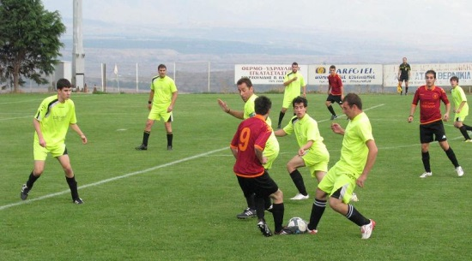
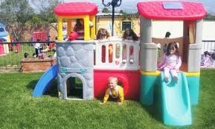
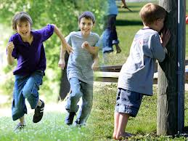
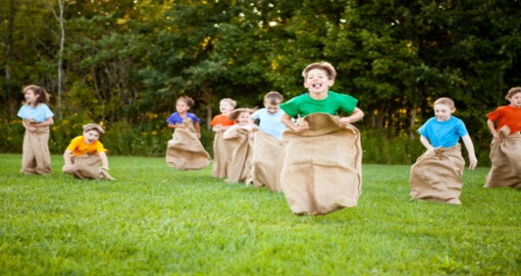
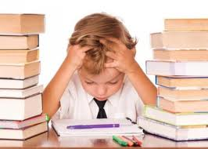
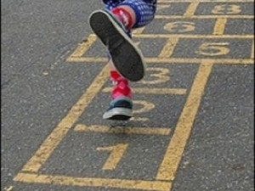
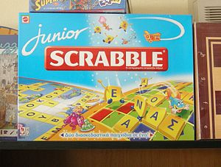
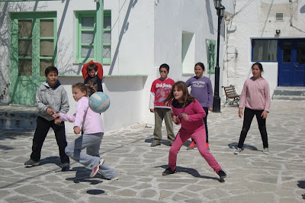
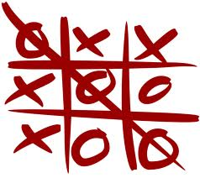
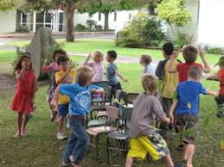
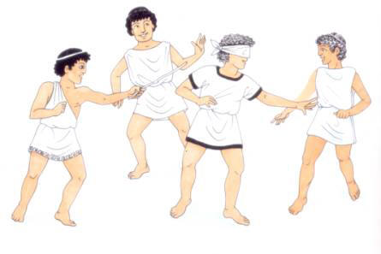
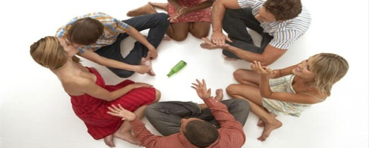
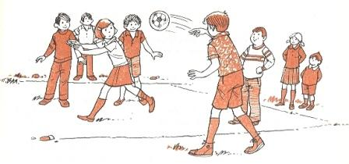
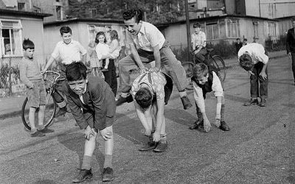
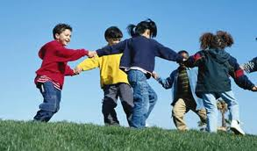
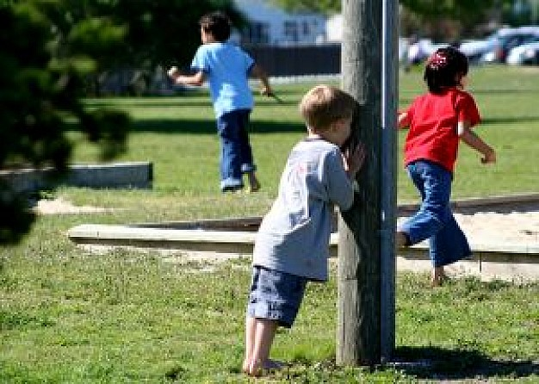
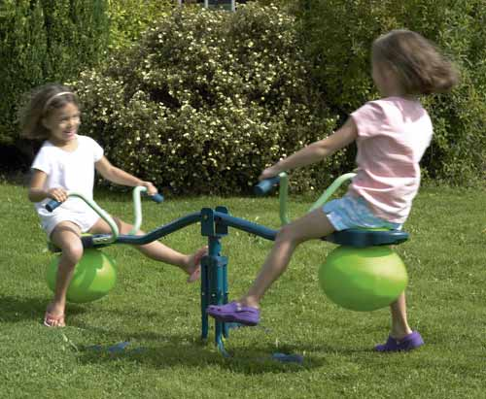
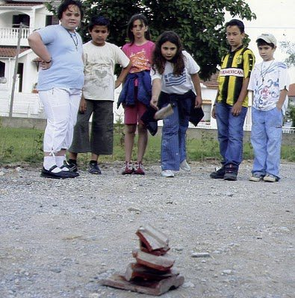
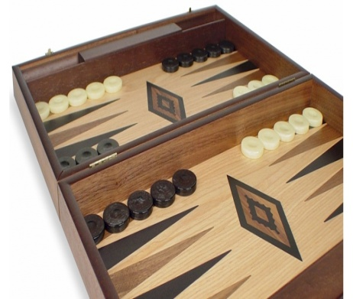
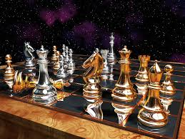
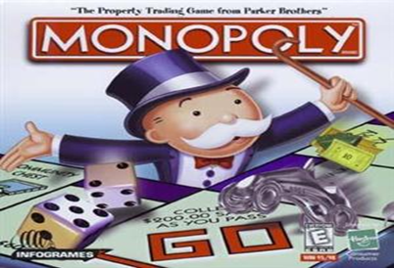
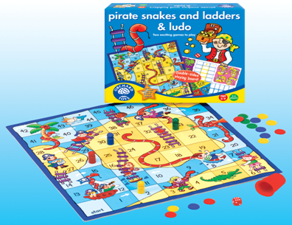
  ΤΟ ΠΑΙΧΝΙΔΙ ΔΙΝΕΙ ΖΩΗ

Slide 14
Η ΕΞΕΛΙΞΗ ΤΟΥ ΠΑΙΧΝΙΔΙΟΥ
ΚΑΙ Ο ΡΟΛΟΣ ΤΟΥ
ΜΑΘΗΤΕΣ
Ά ΓΕΝΙΚΟΥ ΛΥΚΕΙΟΥ ΧΕΡΣΟΥ
ΈΤΟΣ
2012 – 2013
΄Β ΤΕΤΡΑΜΗΝΟ
ΤΕΛΟΣ

